Slide 2
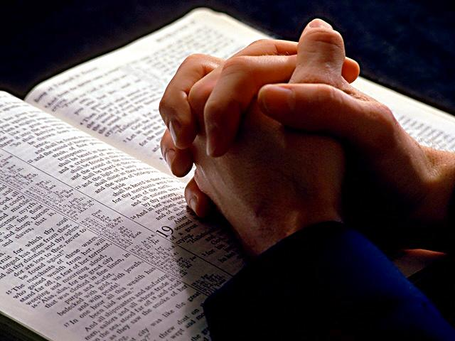

APOCALIPSIS
“un viaje a través del tiempo» N° 5.
Dios revela el secreto para la nueva creación

Slide 3

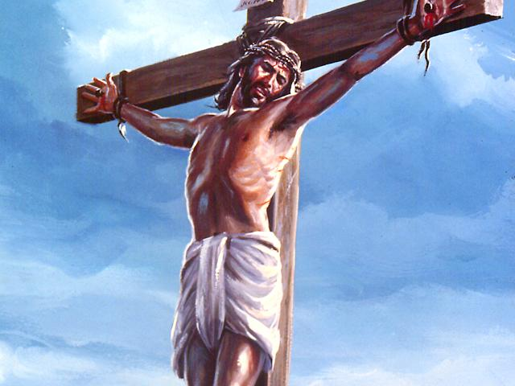
San Pablo escribe: «Cristo amó a la Iglesia y se entregó a sí mismo por ella, para santificarla, purificándola mediante el baño del agua, en virtud de la palabra, y presentársela resplandeciente a sí mismo; sin que tenga mancha ni arruga ni cosa parecida, sino que sea santa e inmaculada» (Ef5,25-27).

Slide 4


La nueva creación que se realiza cuando nos entregamos a Cristo y el nuevo éxodo que sucede cuando decidimos dejar el pecado, tendían a la santificación del pueblo.
San Pedro lo dice, aplicando a los cristianos las palabras del Éxodo que hemos escuchado antes: «Pero vosotros sois linaje elegido, sacerdocio real, nación santa, pueblo adquirido» (1 Ped. 2:9).
«Así como el que os ha llamado es santo, así también vosotros sed santos en toda vuestra conducta, como dice la Escritura: "Seréis santos, porque santo soy yo"»
(1 Ped.1:14-16).

Slide 5

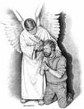
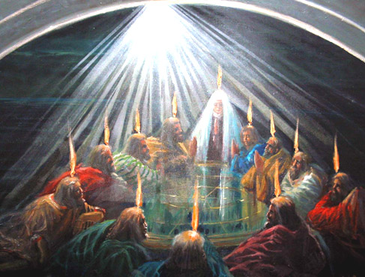
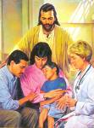
Dado que nuestra naturaleza humana se ha deteriorado tanto por causa del pecado, que nuestro deseo es retroceder, Dios nos capacita diciéndonos:
“Pondré mi Espíritu DENTRO de vosotros, y HARÈ que ANDÈIS EN MIS MANDAMIENTOS, que GUARDÈIS MIS NORMAS, y las CUMPLÀIS” (Ezequiel 36:27).
Puesto que el alma humana tiene un valor infinito, Dios ha puesto a nuestra disposición la ayuda de sus Ángeles, al Espíritus y a su Hijo amado con el solo propósito de llevarnos de regreso al cielo.

Slide 6


Recordemos que Dios es el Creador de todas las cosas, y su deseo era que el hombre fuera santo, pero cuando este decidió separarse de Dios; Él en su infinita misericordia escogió a un hombre, Abrahán, y a través de él a su descendencia, el pueblo de Israel para que fuera santo.
a la Iglesia hasta la eternidad como cuando el hombre fue creado.
Es así como el ideal de la santidad se transmite de Israel

Slide 7

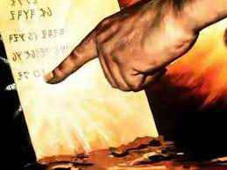
Ahora bien, según la Escritura, nosotros estamos "llamados a ser santos" (1 Co 1,2); porque si realmente pertenecemos a la iglesia de Dios, también debemos guardar todos los Mandamientos de Dios; no nueve ni ocho sino todos los Díez. Mencionados en (Exo.20:3-17).

Slide 8
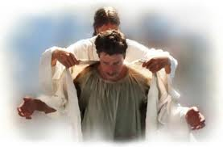
El mayor milagro de la historia
Efesios 2:10 dice: «Porque somos hechura suya, creados en Cristo Jesús para buenas obras, las cuales Dios preparó de antemano para que anduviésemos en ellas».
Indudablemente que aquí habla de la segunda creación, (o sea, desde que nos entregamos a Cristo, pasamos de pecadores a santos, porque Él toma nuestros pecados y Él muere por nosotros, y en su lugar nos imparte su santidad), ahora estamos destinados a ser "semejanza a Dios“ nuevamente (Gen 1,26), y ésta debe ser nuestra verdadera vocación, ser semejantes a Cristo cada día más y más.

Slide 9
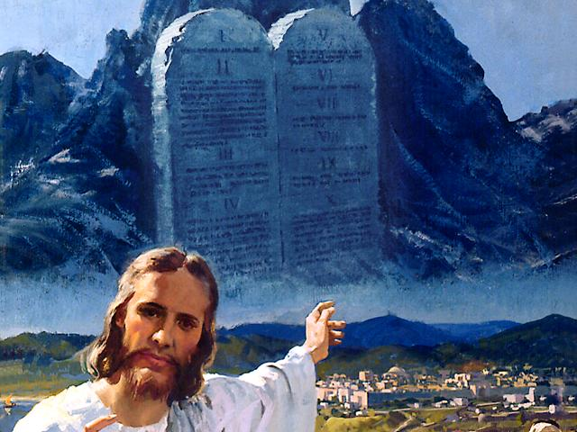
Por esto san Pedro podía decir: "Así como el que os ha llamado es santo, así también vosotros sed santos en toda vuestra conducta" (1 Ped.1: 15-16).
El hombre y la mujer cristianos están llamados a ser santos. Así pues, nosotros somos verdaderamente hombres o verdaderamente mujeres sólo si somos santos obedientes a sus Mandamientos.
“El que dice: Yo lo conozco, (yo soy cristiano), y no guarda todos sus Mandamientos, es MENTIROSO, y la verdad (o sea Cristo) no está en él (1 Juan 2:4).

Slide 10
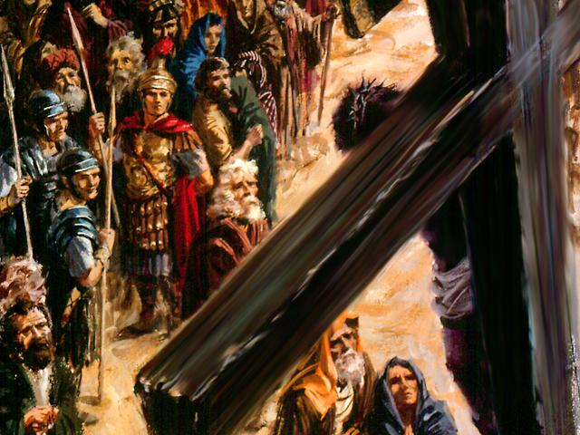
¿Cuál ES EL SECRETO PARA SER SANTOS?
San Pablo nos dice que para lograrlo debemos mantener “Fijos los ojos en Jesús” (Hebreos 12:2). Quien aunque fue «Angustiado y afligido, no abrió su boca» (Isaías 53:7).
Y al mantener los ojos fijos en Jesús aprendemos que él es “manso y humilde de corazón”
(Mateo 11:29).

Slide 11
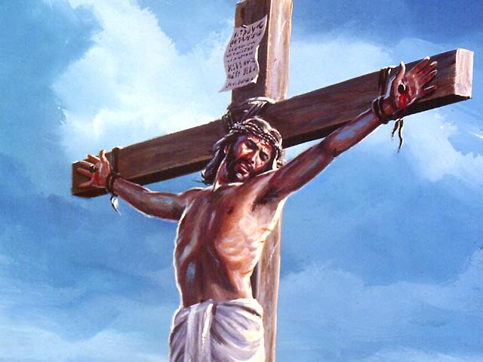
Y además al relacionarnos con él aprendemos que él fue “Obediente hasta la muerte, y muerte de cruz”
Filipenses 2:8.
Lo escuchamos decir: «Yo hago siempre lo que le agrada a mi Padre»
Juan 8:29.
«Mi alimento es hacer la voluntad del que me ha enviado»
Juan 4:34.

Slide 12
“Si me amáis guardad mis mandamientos”, “como yo también he guardado los Mandamientos de mi Padre”
(Juan 14:15 y 15:10).

Slide 13

Al mantener los ojos fijos en Jesús, observamos que cuando llegó la hora en que tenía que ser tomado prisionero, su naturaleza humana se oponía al sacrificio, en ese momento Jesús oro a su padre: “Si es posible, pase de mí esta copa, (es decir, que yo no tenga que morir). sin embargo, no sea como yo quiero, sino como quieras tú” (Mateo 26:39).

Slide 14
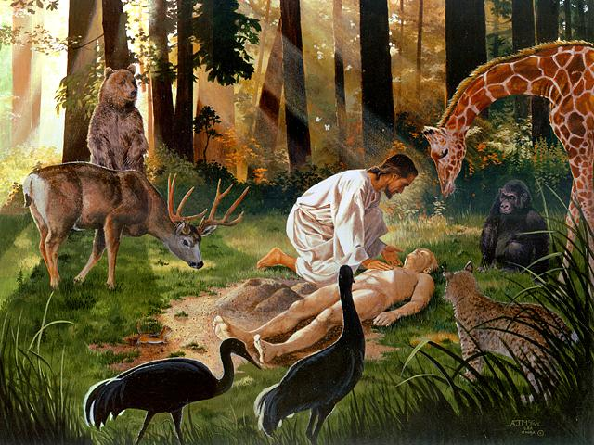
Pero para redimir al hombre no había otra alternativa, sino que el que lo había creado tenía que redimirlo, ya que Satanás lo había acusado de egoísta (lea Gén.3:4,5).
¿Y quién lo había creado?
“Todas las cosas fueron hechas por él”
(Lea Juan 1:1-3;14).

Slide 15
Por lo tanto, Jesús nos dio el ejemplo sublime de abnegación aún en los momentos más críticos, de la misma manera, su pueblo constituido por los que guardan los Mandamientos de Dios estarán dispuestos a ofrendar su vida no importa las circunstancias, el decreto de muerte que serà dictado en su contra por no adorar a la bestia ni recibir su marca, la observancia del domingo como día de reposo los inducirá al sufrimiento.

Slide 16
Por lo tanto, la iglesia mencionada en Apoc.14:12, pasará largas horas contemplando a Jesús desde su nacimiento hasta la cruz, observando de qué manera obedecía todos los requerimientos de su Padre celestial, lo hizo para enseñarnos que es posible obedecer a Dios, para que nosotros al obedecer también pudiéramos salir vencedores.

Slide 17

Nótese que es Dios mismo el que dice: “Aquí está la paciencia de los santos, los que guardan los Mandamientos de Dios y la fe de Jesús”.

Slide 18
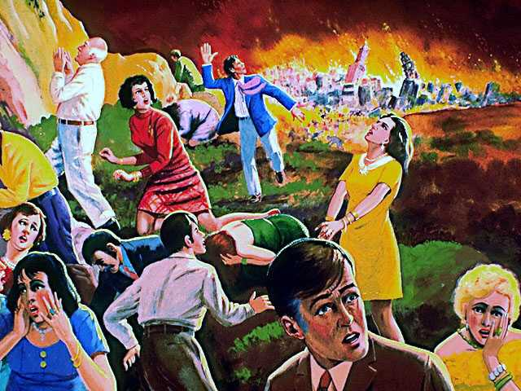
Los llamados «hijos de la mujer» cuya vocación sea pasar la eternidad con El señor Jesús en el cielo deben recordar que “Sin Santidad Nadie Vera Al Señor”
(Hebreos 12:14).
Por tanto, para no ser avergonzados en su venida, mi invitación es que desde ahora pasemos más tiempo con Él Señor, más oración, más estudio de su Palabra y más obra misionera; es decir pasar todo el tiempo a su lado.

